Slide 1
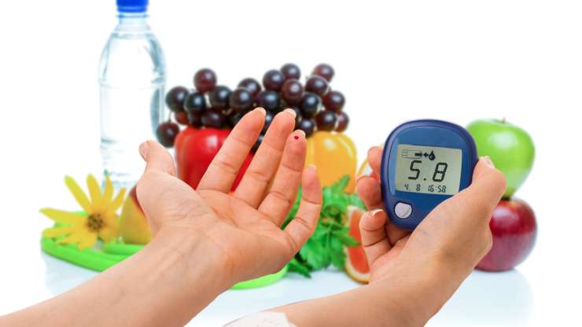
Sladkorna bolezen – povzetki člankov

Slide 2
ČLANKI:
SB=SLADKORNA BOLEZEN
ČLANEK: https://www.diabetes-zveza.si/wp-content/uploads/2020/06/SB129_jullij_2019_3p.pdf
Članek: https://www.diabetes-zveza.si/wp-content/uploads/2020/06/SB130_oktober_2019_4p.pdf
Članek: https://www.diabetes-zveza.si/wp-content/uploads/2020/06/SB131_december_2019_4p.pdf
Članek: https://www.diabetes-zveza.si/wp-content/uploads/2020/06/SB132_marec_2020_3p.pdf
Članek: https://www.diabetes-zveza.si/wp-content/uploads/2020/06/SB133_maj_2020_5p.pdf

Slide 3
ČLANEK 1: https://www.diabetes-zveza.si/wp-content/uploads/2020/06/SB129_jullij_2019_3p.pdf
Koliko minut napora je priporočljivega na teden? 150 min ali 75 min visokega napora (za razvoj vzdržljivosti pa 300-150 min visokega n.)
Kaj pa za sladkornega bolnika? Vsakodnevna aktivnost. 3-5dni za razvoj vzdržljivosti (3-4 vadbene enote, med njimi en dan počitka)
Kako merimo utrip? 30sekund na zapestni arteriji. Štejemo 30 s in pomnožimo z 2. Dobimo št. Udarcev na minuto. Lahko merimo tudi merliniki.
Kako zmerimo delež maksimalnega napora?
Glej naslednjo stran

Slide 4
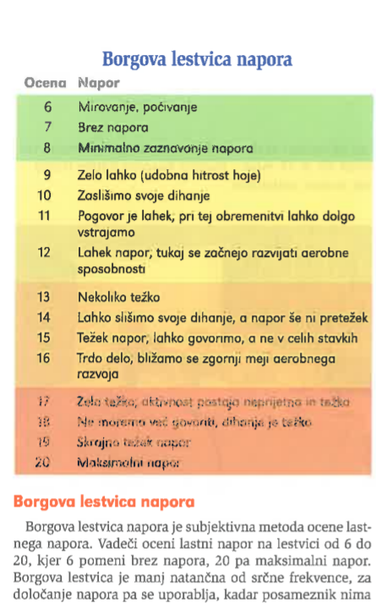
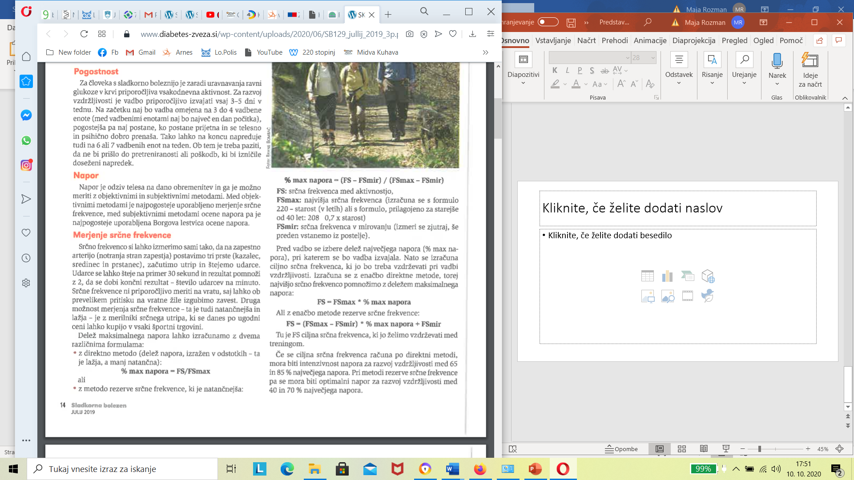

Slide 5
Vrste aktivnosti za SB
HOJA: ZA vzdržljivostne vadbe- za začetnike, nizek napor
HOJA S PALICAMI: PODALJŠAJO KORAKI, POVEČA PORABA ENERGIJE, VEČ MIŠIC JE AKTIVNIH KOT PRI HOJI
Tek: ZA ZAČETNIKE POSTOPOMA
POHODNIŠTVO: urimo vzdržljivost, ravnotežje, stabilnost, , zahteva večjo zalogo OH, pojavi lahko hipoglikemija
KOLESARJENJE: ni preobreminitve skeletnega sistema, za tiste z težo,
PLAVANJE: pred plavanjem dodaten obrok OH,

Slide 6
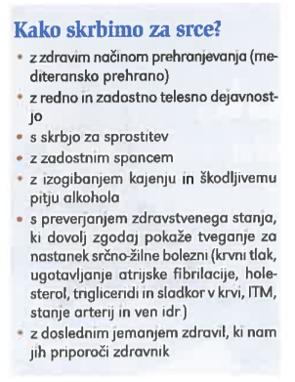
2. ČLANEK: BOLEZNI SRCA IN OŽILJA(povzetek)
*Pri zdravljenju in obvladovanju bolezni srca in ožilja se je umrljivost znižala za 50%.
*Večinoma je med ženskami. Krivec je holesterol. Vrednost H: 1,4 mmol/L
*Drugi dejavniki tveganja: kajenje, povišan tlak, debelost. Motnje spanja zvišajo ogroženost za 40%, delovne obremintve za 30%. Tudi SB se 3x pogosteje pojavi zaradi motenj spanja.
Osebe s SB: 2x večjo verjetnost za srčni infarkt in možgansko kap.

Slide 7
SB
*7 najpogostejši vzrok smrti, najpogostejša kronična nenalezljiva bolezen
*posledica srčno-žilnih zapletov
TELEMEDICINA= medicina na daljavo, njen namen je opolmočenje bolnikov, ki z aktivnostjo pripomorejo k boljšemu izidu SB.
-prnešajo se podatki o gliekmiji iz glukometrov, inzulinksih črpalk, … vključujejo mobilne aplikacije, ki omogočajo dodaten vnos podatkov dejavnosti, prehrani…koliko inzulina potrebujejo glede na prehrano..itd. Zdravnik nato lahko načrtuje spremembe pri zdravljenju.
*rezultati so pokazali znižanje za 0,5% zaradi skrbnega načrtovanja.

Slide 8
Povzetek članka: Nadzor nad SB
SB se meri z HbA1c (GLIKIRANI HEMOGLOBIN)-vrednost glukoze v krvi. Priporočilo: HbA1c pod 7%. Pomemben je nadzor tudi za porast glukoze po obroku. Izločanje po obroku se poveča do 1000-x pri zdravih. Najvišjo vrednost –inzulin doseže po 30-45minutah.
Bolezen tipa1: odsotno izločanje inzulina
Bolezen tipa 2: okrnjena zgodnja faza izločanja inzulina. Tkiva so slabo odzivna na učinke inzulina. Izboljšanje nadzora glikemija po obroku pripomore k izboljšanju ureditve SB. Pomembno- poskrbimo za ugodno vrednost glukoze na tešče in po obroku.
Negativni učinki zvišanja koncentracije glukoze po obroku: zapleti na očeh, na ledvicah, bolezni srca in ožilja.

Slide 9
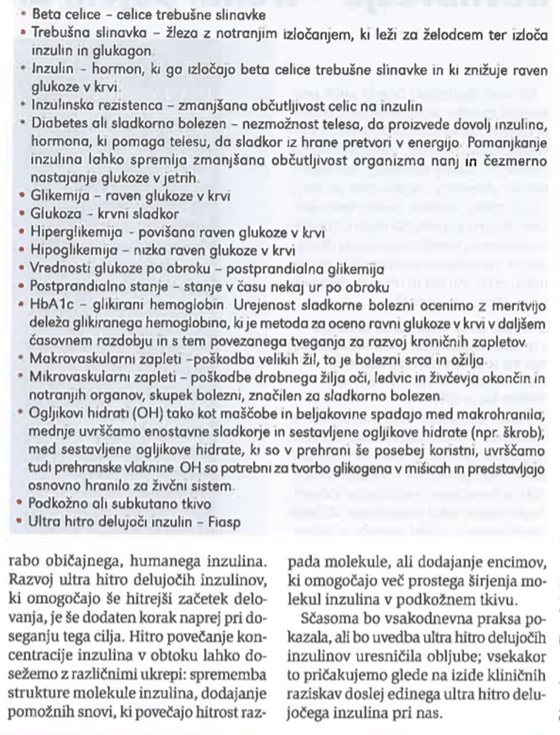
Kako zmanjšati porast glukoze po obroku?
Slovarček
*Poskrbeti za nadzor količine OH, sočasna vsebnost M, B , pomembno pa je tudi časovno zaporedje.
*Najprej pojemo zelenjavo in meso , šele nato kruh, sok- vrednost za 1/3 nižja kot obratno.
*Merimo v podkožnem tkivu-hitra absorbcija.
PREBERI:

Slide 10
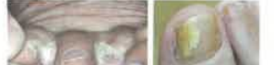
Članek : KOŽNE IN NOHTNE BOLEZNI https://www.diabetes-zveza.si/wp-content/uploads/2020/06/SB129_jullij_2019_3p.pdf
SB povzroča spremembe na drobnem žilju kože in živcih.
DIABETIČNO STOPALO:
Bolnik ima odsoten občutek za bolečino in toploto v stopalih. Kremljasto oblikovani prsti, zadebeljeni nohti, pod zadebelitvijo nastanejo razjede. Lahko vodi v nastanek gangrene.
!zelo je pomembna nega stopal.
OKUŽBE KOŽE IN NOHTOV:
POVZROČA kvasovka Candida albicans
Topli, vlaćni predel-v kožnih gubah
Otekla, pordela koža, mehurčki, nožnica-srbečica, rdečina..

Slide 11
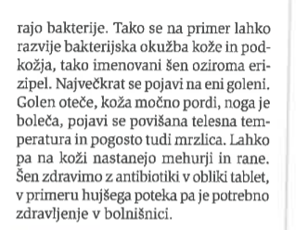
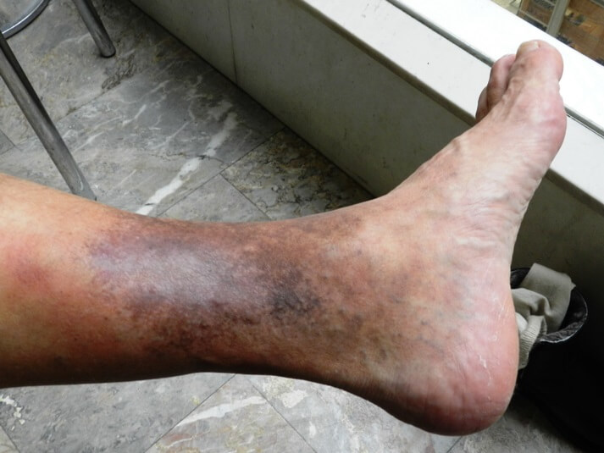
OKUŽBE KOŽE IN NOHTOV:
POVZROČA kvasovka Candida albicans
Topli, vlažni predel-v kožnih gubah
Otekla, pordela koža, mehurčki, nožnica-srbečica, rdečina..
KAKO ZDRAVIMO?
KREMAMI za ustavitev rasti gliv
Huje: zdravljenje v obliki tablet
Poskrbimo za suha kožo med gubami in SB dobro urejena
PROBLEM nastane, če pridejo vmes bakrterije. npr. šen
ŠEN:

Slide 12
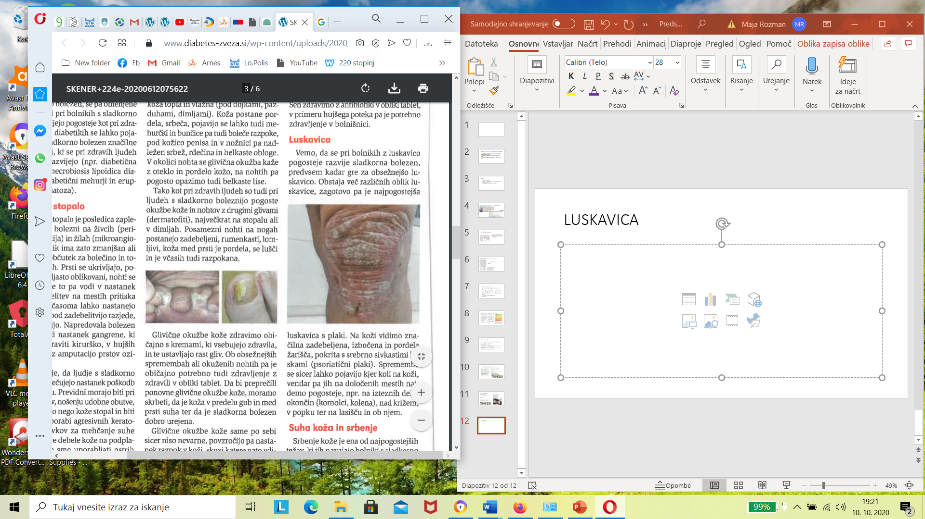
LUSKAVICA
SUHA KOŽA IN SRBENJE:
Kjerkoli, najpogosteje na goleni
Zaradi prizadetosti živčevja- slabše delovanje lojnic in znojnic- koža je suha
RUBEOZA:
=pordela koža obraza.
-znak slabo urejena sladkorne bolezni

Slide 13
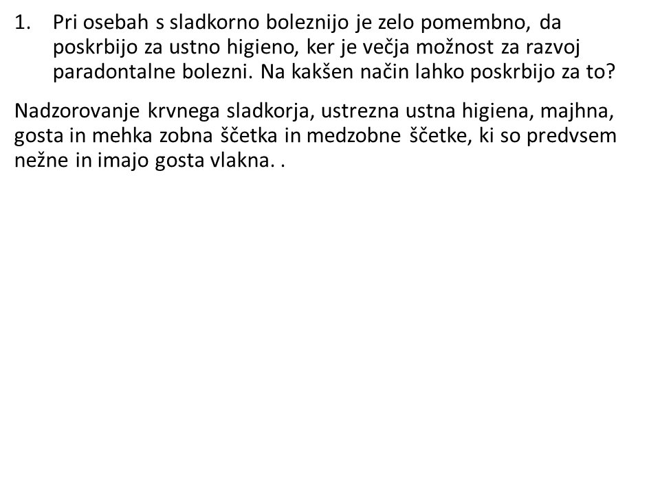
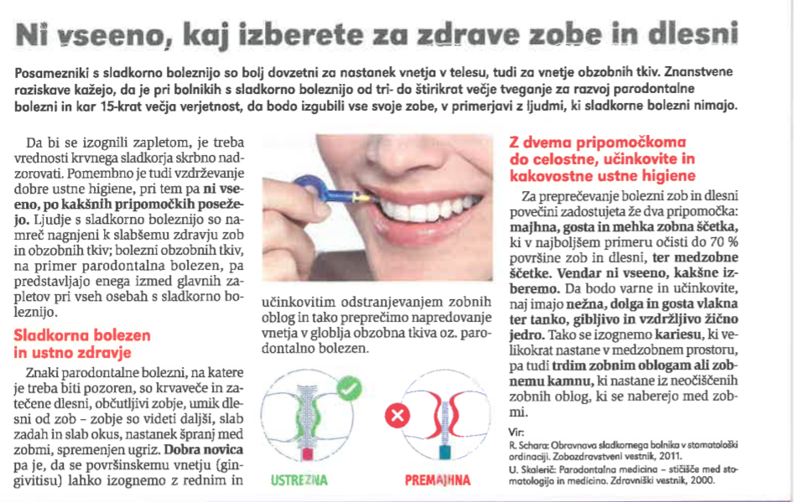
Članek 4: Ustna higiena

Slide 14
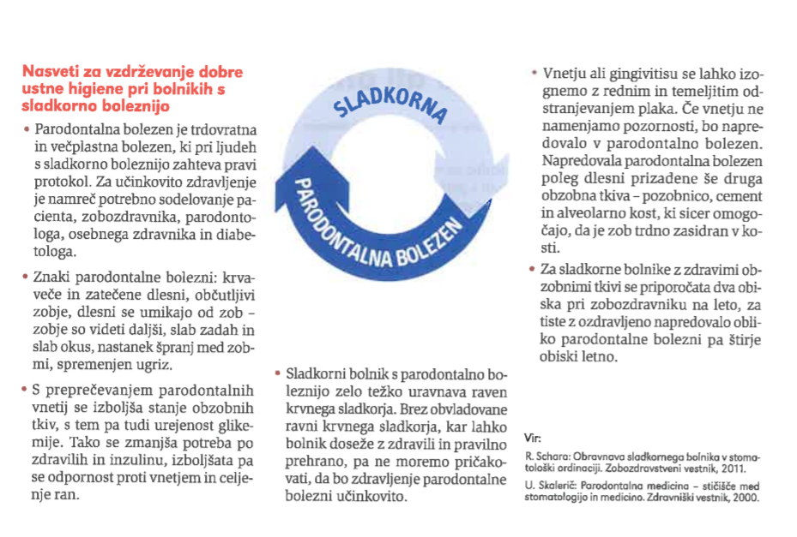

Slide 15
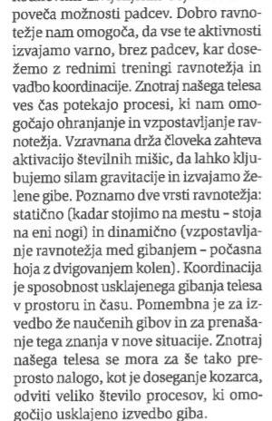
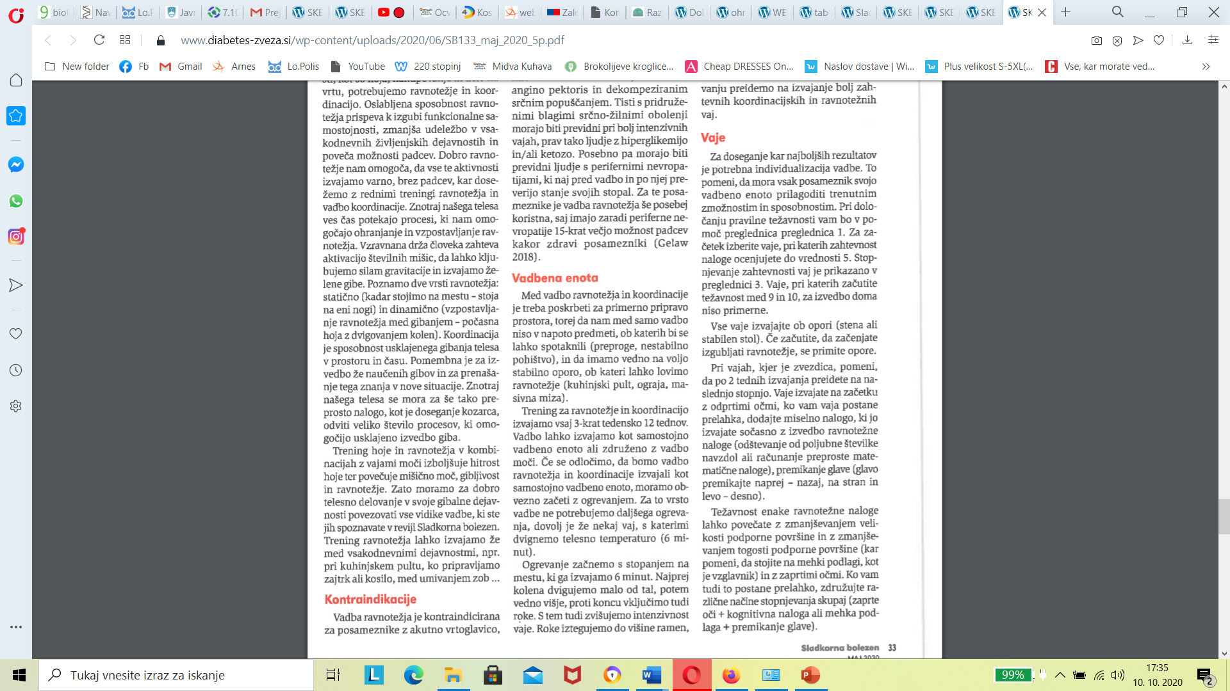
ČLANEK : ODGOVORI USTNO https://www.diabetes-zveza.si/wp-content/uploads/2020/06/SB133_maj_2020_5p.pdf
Kateri dva tipa ravnotežja poznamo?
Zakaj je pomembno uriti ravnotežje?
Kateri bolniki imajo več 15x več možnosti za padce?
Z nevropatijami
4. Kolikokrat tedensko je priporočljivo izvajati vadbo? 3x 12 tednov

Slide 16
https://www.diabetes-zveza.si/wp-content/uploads/2020/06/SB129_jullij_2019_3p.pdf
Koliko minut napora je priporočljivega na teden? 150 min ali 75 min visokega napora (za razvoj vzdržljivosti pa 300-150 min visokega n.)
Kaj pa za sladkornega bolnika? Vsakodnevna aktivnost. 3-5dni za razvoj vzdržljivosti (3-4 vadbene enote, med njimi en dan počitka)
Kako merimo utrip? 30sekund na zapestni arteriji. Štejemo 30 s in pomnožimo z 2. Dobimo št. Udarcev na minuto. Lahko merimo tudi merliniki.
Kako zmerimo delež maksimalnega napora?
Glej naslednjo stran

Slide 18
Vrste aktivnosti za SB
HOJA: ZA vzdržljivostne vadbe- za začetnike, nizek napor
HOJA S PALICAMI: PODALJŠAJO KORAKI, POVEČA PORABA ENERGIJE, VEČ MIŠIC JE AKTIVNIH KOT PRI HOJI
Tek: ZA ZAČETNIKE POSTOPOMA
POHODNIŠTVO: urimo vzdržljivost, ravnotežje, stabilnost, , zahteva večjo zalogo OH, pojavi lahko hipoglikemija
KOLESARJENJE: ni preobreminitve skeletnega sistema, za tiste z težo,
PLAVANJE: pred plavanjem dodaten obrok OH,

Slide 19
Članek 5: KOŽNE IN NOHTNE BOLEZNI https://www.diabetes-zveza.si/wp-content/uploads/2020/06/SB129_jullij_2019_3p.pdf
SB povzroča spremembe na drobnem žilju kože in živcih.
DIABETIČNO STOPALO:
Bolnik ima odsoten občutek za bolečino in toploto v stopalih. Kremljasto oblikovani prsti, zadebeljeni nohti, pod zadebelitvijo nastanejo razjede. Lahko vodi v nastanek gangrene.
!zelo je pomembna nega stopal.
OKUŽBE KOŽE IN NOHTOV:
POVZROČA kvasovka Candida albicans
Topli, vlaćni predel-v kožnih gubah
Otekla, pordela koža, mehurčki, nožnica-srbečica, rdečina..

Slide 20
OKUŽBE KOŽE IN NOHTOV:
POVZROČA kvasovka Candida albicans
Topli, vlažni predel-v kožnih gubah
Otekla, pordela koža, mehurčki, nožnica-srbečica, rdečina..
KAKO ZDRAVIMO?
KREMAMI za ustavitev rasti gliv
Huje: zdravljenje v obliki tablet
Poskrbimo za suha kožo med gubami in SB dobro urejena
PROBLEM nastane, če pridejo vmes bakrterije. npr. šen
ŠEN:

Slide 21
LUSKAVICA
SUHA KOŽA IN SRBENJE:
Kjerkoli, najpogosteje na goleni
Zaradi prizadetosti živčevja- slabše delovanje lojnic in znojnic- koža je suha
RUBEOZA:
=pordela koža obraza.
-znak slabo urejena sladkorne bolezni

Slide 22
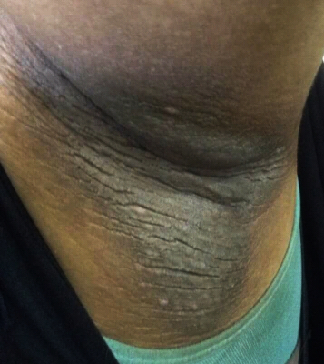
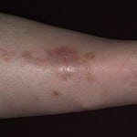
Še druge bolezni povezane z SB:
1. CANTHOISIS NIGRICANS
Rjava obarvanost kože
2. DIABETIČNA DERMOPATIJA
Kožo goleni, stegen, podlakti
=rdečkastorjava žarišča
3. NECROBIOSIS LIPOIDICA
4. ERUPTIVNI KSANTOGRANULOMI

Slide 23
ČLANEK 5: COVID-19 IN SLADKORNA BOLEZEN
1. So sladkorni bolniki bolj ogroženi PRI OKUŽBI kot drugi?
2. Kateri dejavniki zvišujejo tveganje za okužbo med sladkornimi bolniki?
3. Ali lahko potreba po inzulina v primeru okužbe, naraste? Kaj mora bolnik storiti?
Članek: https://www.diabetes-zveza.si/wp-content/uploads/2020/06/SB133_maj_2020_5p.pdf

Slide 24
Rešitve
Da, 3x večja umrljivost je
Slab nadzor ravni sladkorja, kajenje, starost, telesna teža, zapleti zaradi ostalih kroničnih bolezni
Da, prilagodi zdravljenje z zdravili in uredi prehrano

Slide 25
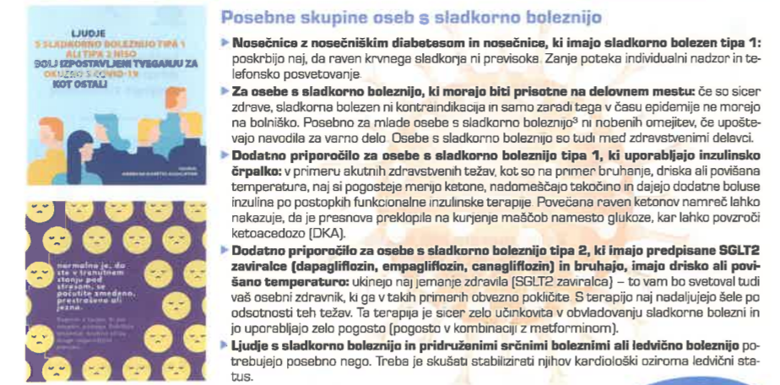
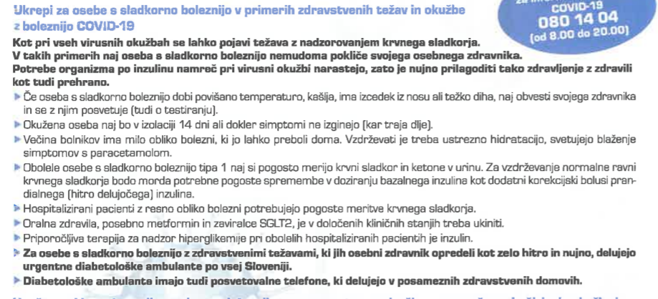
Nujno poglej !

